Slide 1
সবাইকে শুভেচ্ছা

Slide 2
শিক্ষক পরিচিতি
রঞ্জন কুমার মন্ডল
সহকারী শিক্ষক
দেউলিয়া সরকারী প্রাথমিক বিদ্যালয়
বদলগাছি, নওগাঁ।

Slide 3
শ্রেণিঃ ৪র্থ বিষয়ঃ আমার বাংলা বই । পাঠের শিরনামঃবীরশ্রেষ্ঠর বীরগাথা পাঠ্যাংশঃ শেষ রাত------ শেখ । সময় -৫৫ মিনিট ।

Slide 4
শিখনফলঃ *সহজ বিষয়ে আলোচনা শুনে বুঝতে পারবে । *পাঠ্যাংশের মূল বিষয় ও ভাব বলতে পারবে। *বিরামচিহ্ন দেখে আর্থযতি ও শ্বাসযতি বজায় রেখে আনুচ্ছেদটি পড়তে পারবে। *বিরাম চিহ্ন ব্যবহার করে বাক্য ও চরণ লিখতে পারব।

Slide 5
আবেগ সৃষ্টিঃ গানের মাধ্যমে

Slide 6
পূর্ব জ্ঞান যাচাইঃ ভিডিও দেখে।
বিভিন্ন প্রশ্ন ও উত্তরের মাধ্যমে

Slide 7
বীরশ্রেষ্ঠর বীরগাথা

Slide 8
শিক্ষকের সরব পাঠ

Slide 9
যুক্ত বর্ণ ভাঙ্গাঃ
ষ্ঠ
ঠ
বীরশ্রেষ্ঠর
ষ
যুদ্ধ
দ্ধ
দ
ধ
ঙ্গ
ঙ
গ
বাঙ্কার
মস্তফা
স্ত
ত
স

Slide 10
ছাত্রদের পাঠঃ

Slide 11
শব্দার্থ
বীরশ্রেষ্ঠর
বীরত্তের সবার সেরা
বাঙ্গার
যুদ্ঘের জন্য তৈরি করা মাটির গর্ত
ক্রলিং
যুদ্ধ কালে হামাগুড়ি দিয়ে এগিয়ে চলা।
আহ্বান
ডাকা
রণক্ষেত্র
যুদ্ধের স্থান

Slide 12
বাক্য তৈরিঃদলীয় কাজ
শহিদ
দেশের জন্য তিনি শহিদ হলেন।

Slide 13
বীরশ্রেষ্ঠর
বীরশ্রেষ্ঠর মহিউদ্দিন জাহঙ্গীর একজন সাহসী যোদ্ধা ছিলেন।

Slide 14
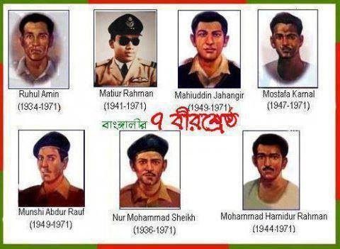
আমরা সাতজন বীরশ্রেষ্ঠর নাম জানবো।

Slide 15
নিচের প্রশ্ন গুলোর উত্তর দাও?
কত সালে মুক্তি যুদ্ধ শুরু হয়েছিল?
১৯৭১ সালে
*কারা মুক্তি যুদ্ধে যোগ দিয়েছিলেন?
কৃষক ,শ্রমিক,সৈনিক
মহিউদ্দিন জাহঙ্গীর ছিলেন সৈনিক/ কৃষক/ শ্রমিক
সৈনিক

Slide 16
নিরাময়

Slide 17
মূল্যায়নঃ
*বীরশ্রেষ্ঠর কত জন? এদের নাম লিখ?

